Slide 1

Bubble sort

Slide 2
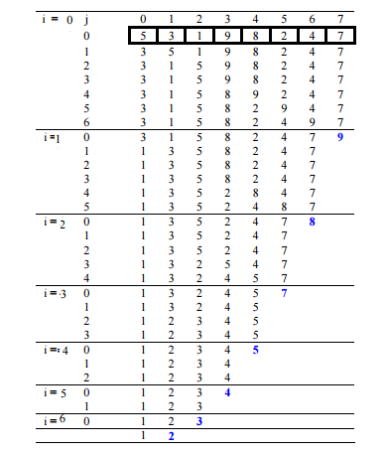
1 pair at a time
Sammenligner et givet tal, fra 0 af I arrayet med tallet til højre, hvis der findes

Slide 3
Kompleksitet
О(n²) – worst case, når et array er i ”omvendt” rækkefølge, for hvert iteration bliver listen der skal checkes gjort 1 kortere.
O(n) – best case, når et array allerede er sorterede

